Slide 1
Fundusze Europejskie dla Pomorza 2021-2027
Informacja i promocja
Gdańsk, 9 stycznia 2025

Slide 2
Realizacja projektu = udział w komunikacji Funduszy Europejskich
Dokumenty na podstawie których wynikają obowiązki:
Rozporządzenie ogólne (w tym Załącznik IX do rozporządzenia ogólnego),
Strategia komunikacji,
Księga Tożsamości Wizualnej marki Fundusze Europejskie 2021-2027,
Podręcznik wnioskodawcy i beneficjenta Funduszy Europejskich
na lata 2021-2027 w zakresie informacji i promocji,
Umowa o dofinansowanie projektu.

Slide 3
Konsekwencje braku realizacji obowiązków.
Korekta finansowa za naruszenie wymagań dotyczących obowiązków i promocji.
Maksymalna wielkość pomniejszenia za wszystkie uchybienia nie może przekroczyć 3% kwoty dofinansowania.
Szczegóły w załączniku do umowy pn. „Wykaz pomniejszenia wartości dofinansowania projektu w zakresie obowiązków promocyjnych”.

Slide 4
Stawki pomniejszenia wartości dofinansowania
0,5%
Brak opisu projektu na stronie internetowej oraz stronach mediów społecznościowych lub brak informacji o otrzymaniu dofinansowania UE
Nieumieszczenie tablicy/plakatu
Nieumieszczenie logotypów w którymkolwiek działaniu, materiale, dokumencie
Umieszczenie tablicy/plakatu niezgodnie ze wzorem
Niezorganizowanie wydarzenia lub niezaproszenie przedstawicieli KE - projekty o znaczeniu strategicznym
i wartości 10 mln euro
Umieszczenie tablicy/plakatu w miejscu niewidocznym
0,25%

Slide 5
Etap przygotowania wniosku
Dobrze przygotowany tytuł projektu:
Tytuł i opis projektu będą dostępne w przestrzeni publicznej
na plakatach, tablicach, stronach internetowych i w mediach społecznościowych.
Tytuł projektu powinien oddawać sens przedsięwzięcia, być prosty, zrozumiały dla wszystkich, niezbyt długi (maksymalnie 150 znaków) i nietechniczny.

Slide 6
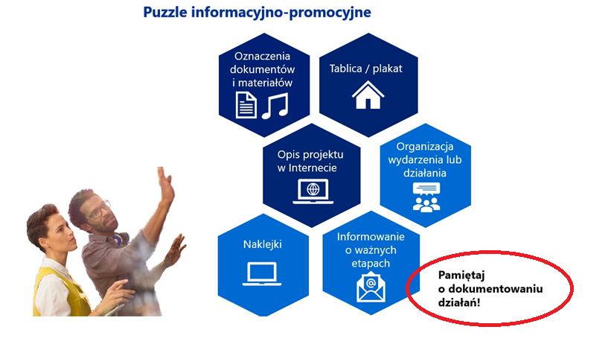
Zasady i wymagania dotyczące promocji projektu
Niezbędnik beneficjenta w realizacji działań informacyjno-promocyjnych w projektach dofinansowanych z Funduszy Europejskich.

Slide 7

Oznaczanie działań i dokumentów oraz materiałów
Logotypy na wszystkich prowadzonych działaniach informacyjnych
i promocyjnych dotyczących projektu oraz dokumentach i materiałach
Liczba znaków w zestawieniu logotypów nie może przekraczać czterech, wersja pełnokolorowa zawsze na białym tle (barwy RP) – wyświetlacze, www, wersja achromatyczna – dokumentacja projektowa (np. dokumenty przetargowe, umowy, ogłoszenia, opisy stanowisk pracy), tłoczenie, grawer.
Notes:
Nie ma obowiązku zamieszczania dodatkowej informacji słownej o programie oraz o funduszu współfinansującym projekt.
Zestaw znaków zawiera wszystkie niezbędne informacje.

Slide 8

Naklejki
Na produktach, sprzętach, pojazdach, aparaturze itp. powstałych lub zakupionych w ramach projektu.
  Naklejki muszą znajdować się w dobrze widocznym miejscu,
  Naklejek nie umieszczamy na przedmiotach użytku codziennego
  i takich, których znaczenie ma charakter pomocniczy /dodatkowy,
  Wielkość naklejki odpowiednia do rodzaju i skali przedmiotu (najmniejszy rozmiar naklejki to 14x8 cm).

Slide 9
Kiedy istnieje obowiązek tablicy informacyjnej - kryteria
Wartość projektu>100 tys. euro
Kiedy?
niezwłocznie po rozpoczęciu fizycznej realizacji projektu, przez 3 lata od zakończenia projektu
Gdzie?
w miejscu realizacji projektu, dobrze widocznym, ogólnie dostępnym, gdzie największa liczba osób będzie mogła zapoznać się z treścią tablicy
projekt obejmuje prace budowlane, infrastrukturę, inwestycje rzeczowe, zakup sprzętu oraz jest wspierany z EFS Plus

Slide 10

Tablica informacyjna w zależności od zakresu projektu
Projekty tablic przygotowywane są w trzech wymiarach: 80/40 cm, 120/60 cm, 240/120 cm. Wybór właściwego rozmiaru tablicy zależy od zakresu projektu.
Jeśli realizowanych jest kilka projektów w tym samym miejscu, możesz umieścić jedną, wspólną tablicę informacyjną (120/60 cm, 240/120 cm).

Slide 11
Kiedy istnieje obowiązek umieszczenia plakatu?
Kiedy?
nie później niż miesiąc od podpisania umowy o dofinansowanie, w trakcie trwania realizacji projektu
w miejscu realizacji projektu, dobrze widocznym, ogólnie dostępnym, np. wejście do budynku
Gdzie?

Slide 12

Plakat lub elektroniczny wyświetlacz

Slide 13
Umieszczenie informacji na oficjalnej stronie i w mediach społecznościowych
Umieszczenie krótkiego opisu projektu na oficjalnej stronie internetowej, jeśli ją posiadasz i na profilach mediów społecznościowych, (w uwzględnieniu odpowiedniego zestawienia znaków i hasztagów #FunduszeUE lub #FunduszeEuropejskie)
Jeżeli nie posiadasz profilu w mediach społecznościowych,
musisz go założyć!

Slide 14
Opis projektu na stronie internetowej i w mediach społecznościowych
tytuł projektu (maks. 150 znaków),
znaki: FE, barw RP i UE,
działania, grupy docelowe,
cele projektu, efekty, rezultaty,
całkowity koszt projektu,
wysokość wkładu FE,
hasztagi: #FunduszeUE lub #FunduszeEuropejskie.

Slide 15
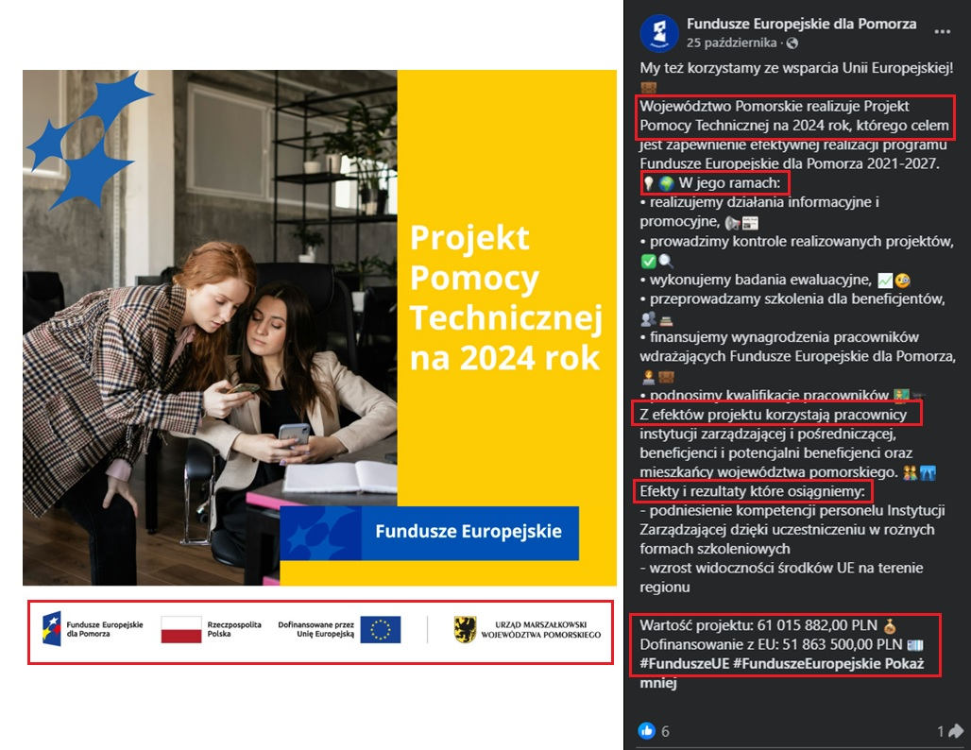
Jak to robimy?

Slide 16
Obwiązek informowania o ważnych etapach projektu
1. Projekt o znaczeniu strategicznym lub którego całkowity koszt przekracza
10 mln euro, obowiązek zorganizowania wydarzenia lub działania informacyjno-promocyjnego w ważnym momencie realizacji projektu, oraz włączenia w te działania przedstawicieli Komisji Europejskiej (KE) i Instytucji Zarządzającej (IZ) w odpowiednim terminie, na co najmniej 4 tygodnie przed planowaną datą wydarzenia,
2. Projekt, którego całkowity koszt przekracza 5 mln euro
Informacja dla IZ (zgłoszenie na minimum 14 dni przed) o:
- planowanych wydarzeniach informacyjno-promocyjnych,
- innych planowanych wydarzeniach i istotnych okolicznościach związanych z realizacją Projektu, które mogą mieć znaczenie dla opinii publicznej i mogą służyć budowaniu marki FE.

Slide 17
Inne obowiązki
Dokumentowanie działań informacyjnych i promocyjnych prowadzonych w projekcie,
Terminowe wprowadzanie aktualnych danych do wyszukiwarki wsparcia dla potencjalnych beneficjentów i uczestników projektów, dostępnej na Portalu Funduszy Europejskich,
Udostępnianie utworów związanych z komunikacją i widocznością
(np. zdjęcia, filmy) powstałych w ramach Projektu wraz z nieodpłatną
i niewyłączną licencją do ich korzystania,
Zorganizowanie, na każdą prośbę Instytucji Zarządzającej, wspólnego wydarzenia informacyjno-promocyjnego dla mediów,
Udzielenie pomocy w przygotowaniu wydarzenia medialnego na żądanie ministra właściwego ds. rozwoju regionalnego,

Slide 18
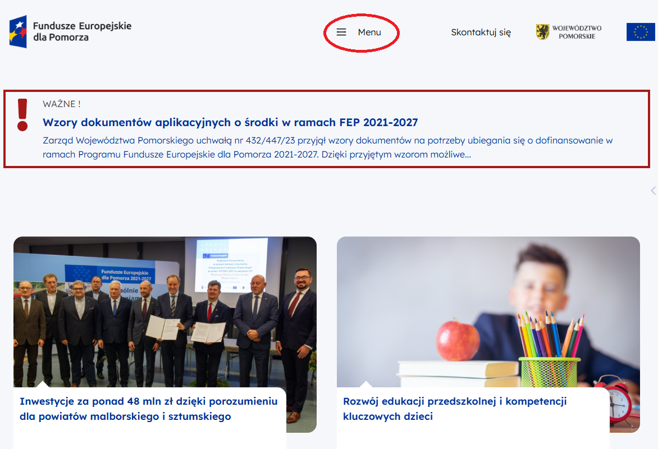
Gdzie znajdują się informacje www.funduszeuepomorskie.pl

Slide 19
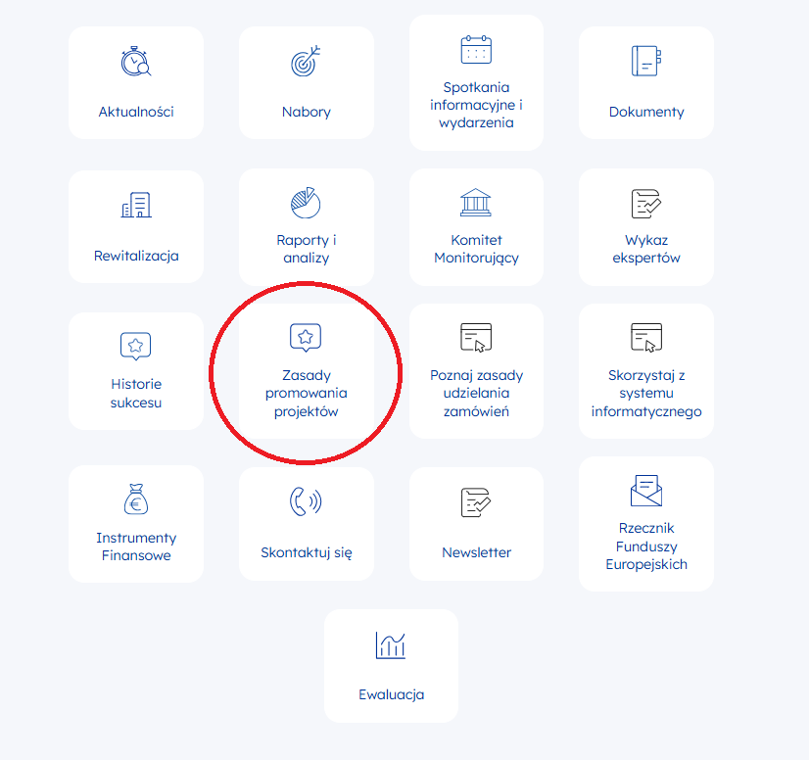
Fundusze Europejskie dla Pomorza 2021-2027

Slide 20
Podsumowanie
Tytuł projektu (maks. 150 znaków) - im krótszy i zgrabniejszy, tym łatwej będzie o nim mówić,
Oznaczanie działań zgodnie z Podręcznikiem
Promowanie projektu w mediach społecznościowych i online
Dokumentowanie wszystkich działań
W przypadku pytań odwiedź naszą stronę www.funduszeuepomorskie.pl lub napisz do nas.

Slide 21

Dostępność w działaniach komunikacyjnych

